Slide 1
2. del
NARAVNA TVEGANJA

Slide 2
5. poglavje VREMENSKI POJAVI

Slide 3
TROPSKI CIKLON
Hurikan – v jeziku karibskih Indijancev “veliki veter” ali “zlobni duh”.
Orkani so obsežne (premer 100 - 600 km) krožeče nevihte z najvišji stalno hitrostjo najmanj 118 km/h.
Na Vzhodnem Pacifiku jih imenujejo tajfuni, na Indijskem oceanu cikloni.
Tropska depresija – nevihte s hitrostjo vetra < 62 km/h.
Tropska nevihta – hitrost vetra > 62 km/h. Dobi ime.
Zaradi smeri vrtenja Zemlje se na severni polobli vrtinčijo v nasprotni, na južni pa v smeri urinega kazalca.

Slide 4
Pojavljanje tropskih ciklonov
Na obalah kjer pihajo vetrovi iz morja v tropskem pasu, kjer temperatura vode preseže 27 ºC.
Med 8 stopinjami severne in 15 južne zemljepisne širine.
Na severni polobli načeloma v poletnem času od maja (junija) do oktobra (novembra, na južni obratno, a lahko tudi izven tega obdobja.
V povprečju na Atlantski obali ZDA beležijo vplive pet orkanov letno.

Slide 5
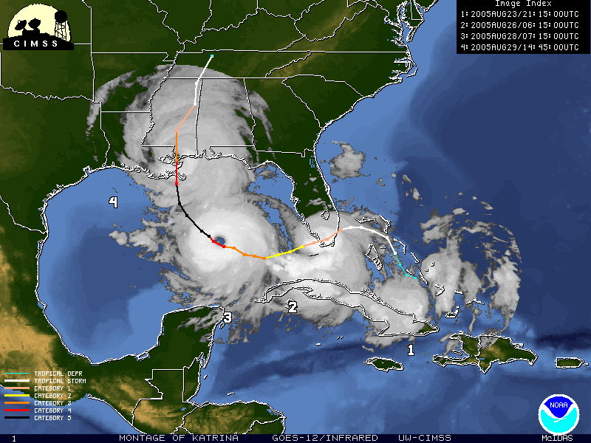
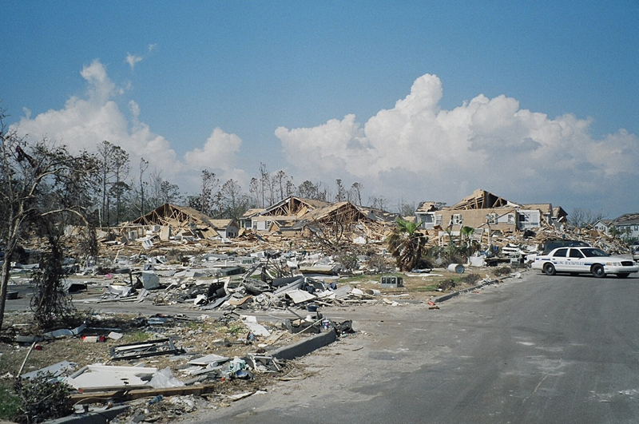
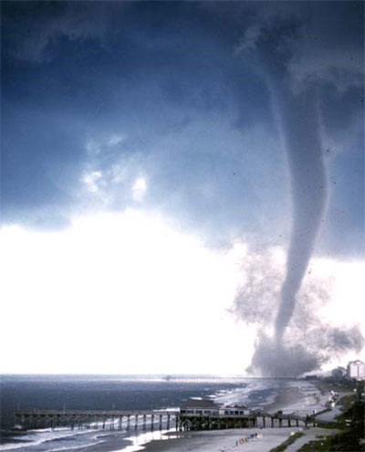
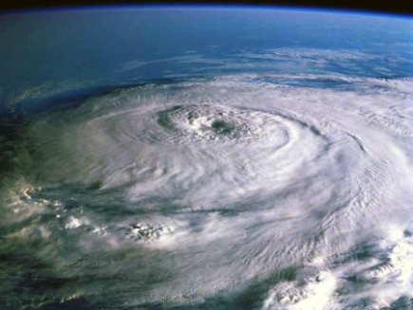
Orkan

Slide 6
Nastanek
Nastajajo nad toplimi vodami.
Običajno se razvijejo iz starejšega sistema z nizkim tlakom ali iz tropskega vala.
V središču je območje nizkega tlaka s toplim, mirnim zrakom – oko.
Zid okrog očesa gradi pas neviht.
Topel, vlažen zrak se spiralno pomika proti očesu in navzgor. Izparevanje vode da potencialno energijo v obliki latentne toplote.
Začne se ohlajati in vlaga se kondenzira v dež. Latentna toplota se sprosti in segreje zrak, ki zato postane lažji.
Moč nevihte se zvišuje, ker črpa energijo in vlago iz toplih površinskih tropskih vod.

Slide 7
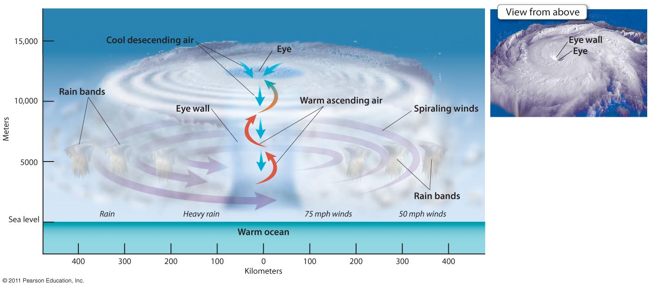
Nastanek orkana

Slide 8
Moč orkana
Saffir-Simpsonova lestvica – razvrščanje od 1 -5 glede na potencialno škodo vetra in poplav.
Stopnje temeljijo na:
Tlak znotraj očesa
Najvišja stalna hitrost vetra
Potenciala za nevarno visok nevihtni val

Slide 9
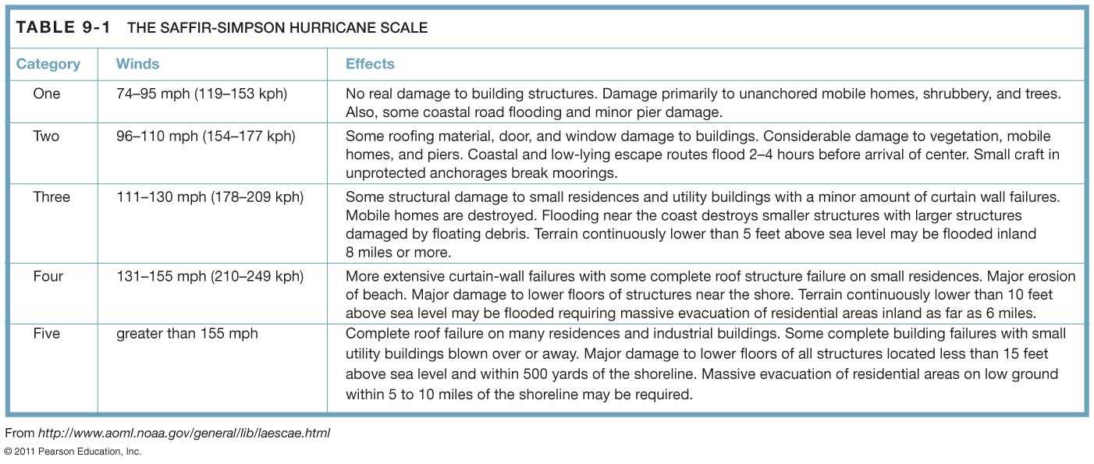

Slide 10
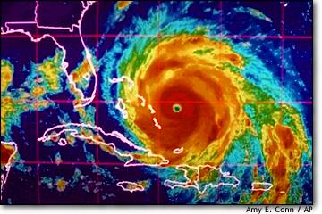
Tropska nevihta oslabi, ko ni več vira toplega vlažnega zraka.
Plitvejša voda blizu obale.
Potovanje preko kopnega ozemlja ali hladne vode.
Ponovno se okrepi, če pride nad področje s toplo vodo.
Napovedovanje tropske nevihte:
Satelitski posnetki in posnetki iz zraka.
Preleti posebnih letal
skozi nevihto, ki
merijo hitrost vetra,
temperaturo zraka in
zračni tlak.
Monitoring
premikanja.

Slide 11
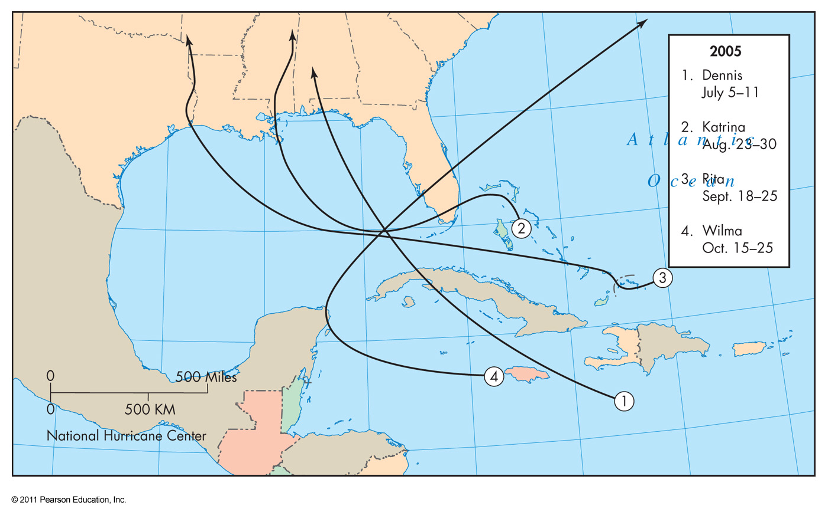

Slide 12
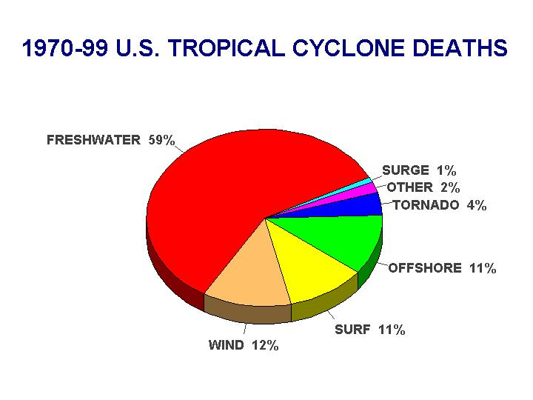
Posledice orkana
Močne padavine
Poplave morja
Poplave
Nevihtni val v kombinaciji
z visoko plimo
Poplave
Obalna erozija
Rušilna moč vetra
V razvitem svetu največ škode zaradi poplav, v nerazvitem zaradi nevihtnega vala. Zakaj?

Slide 13
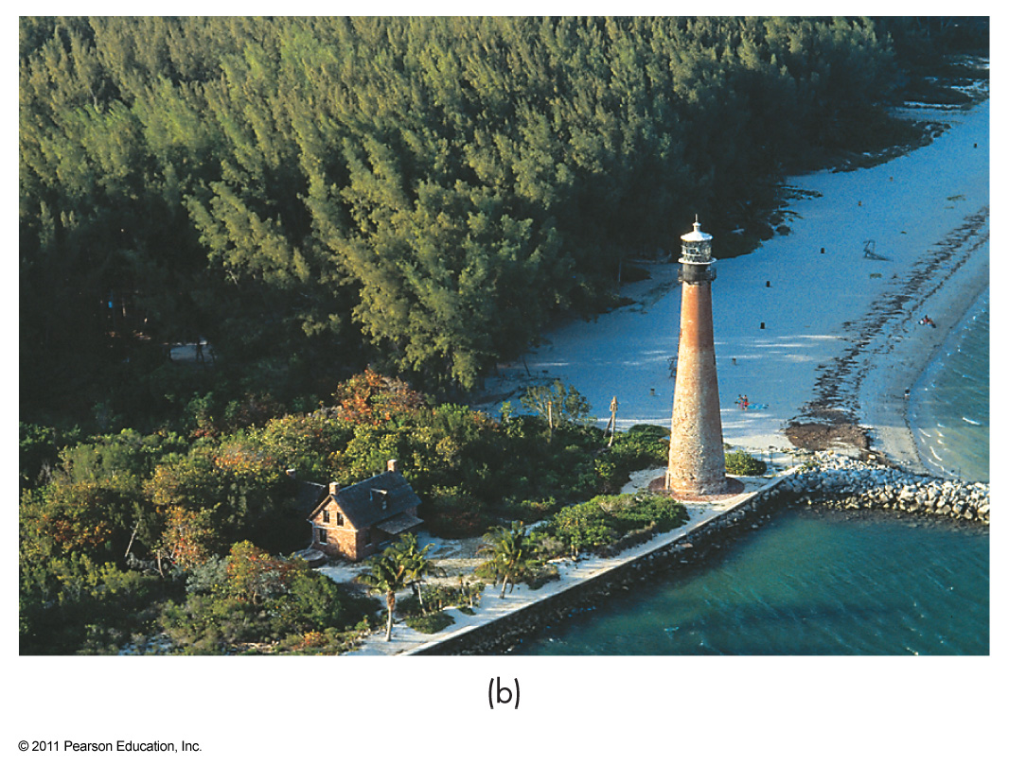
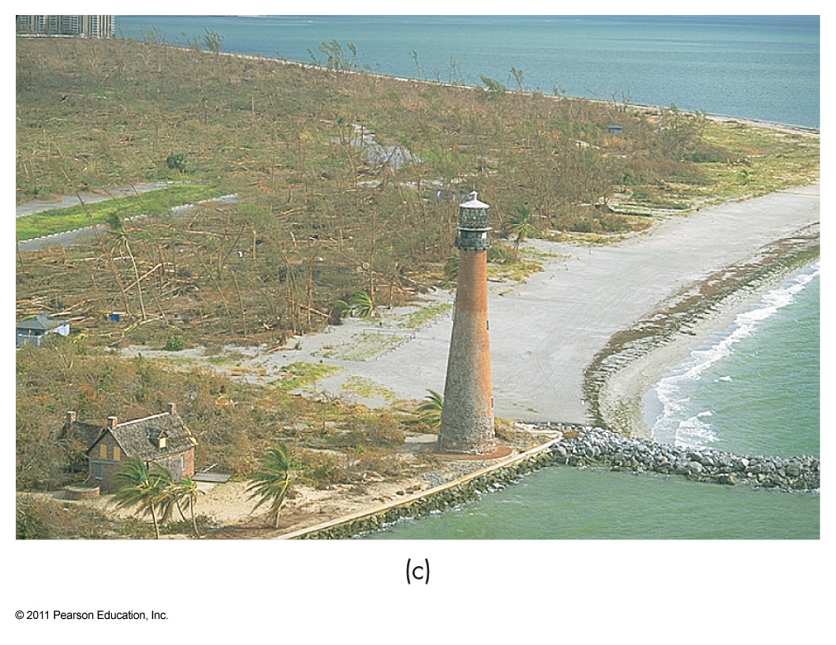
Orkan Andrew, 25. avgust 1992 – Florida in Mehiški zaliv.

Slide 14
31. naloga
Primerjaj posledice orkanov v Nargis (Myanmar), Kathrina (ZDA) in Irene (ZDA). Kje je vzrok za razlike?

Slide 15
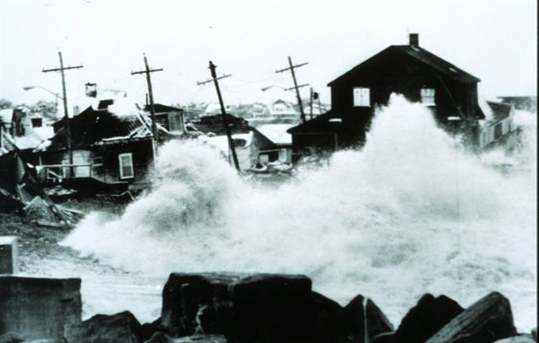
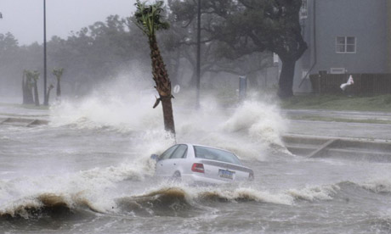
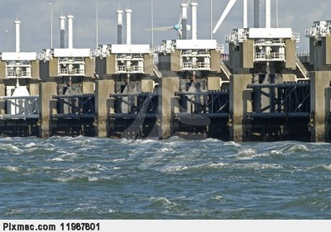
Nevihtni val

Slide 16
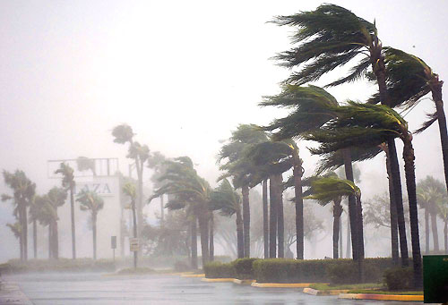
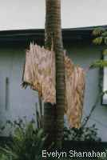
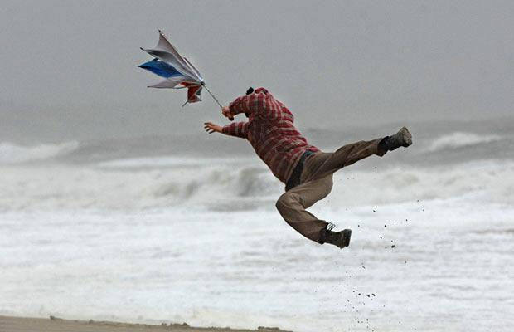
Veter

Slide 17
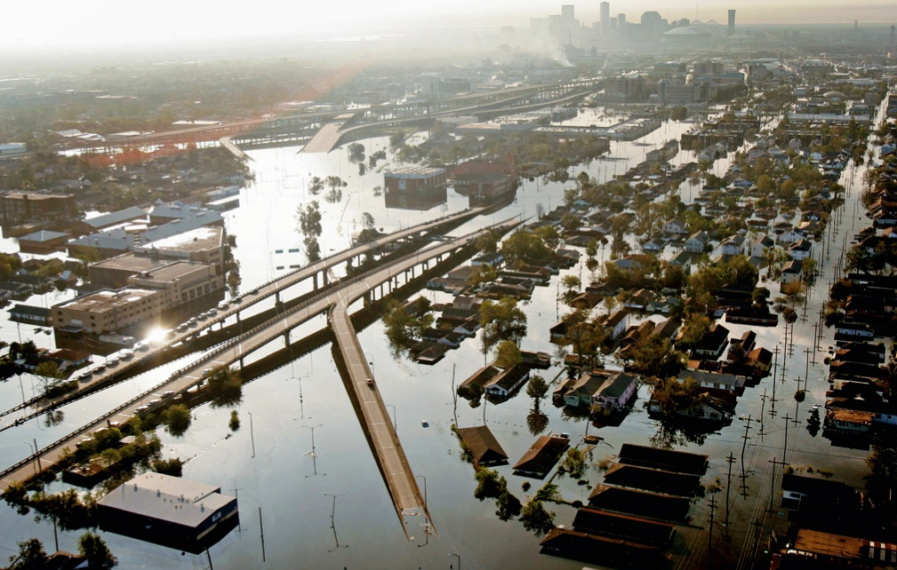
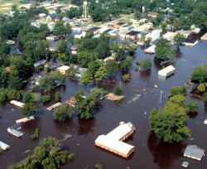
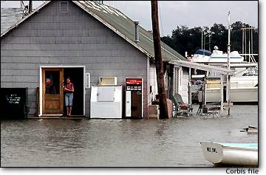
Poplave

Slide 18
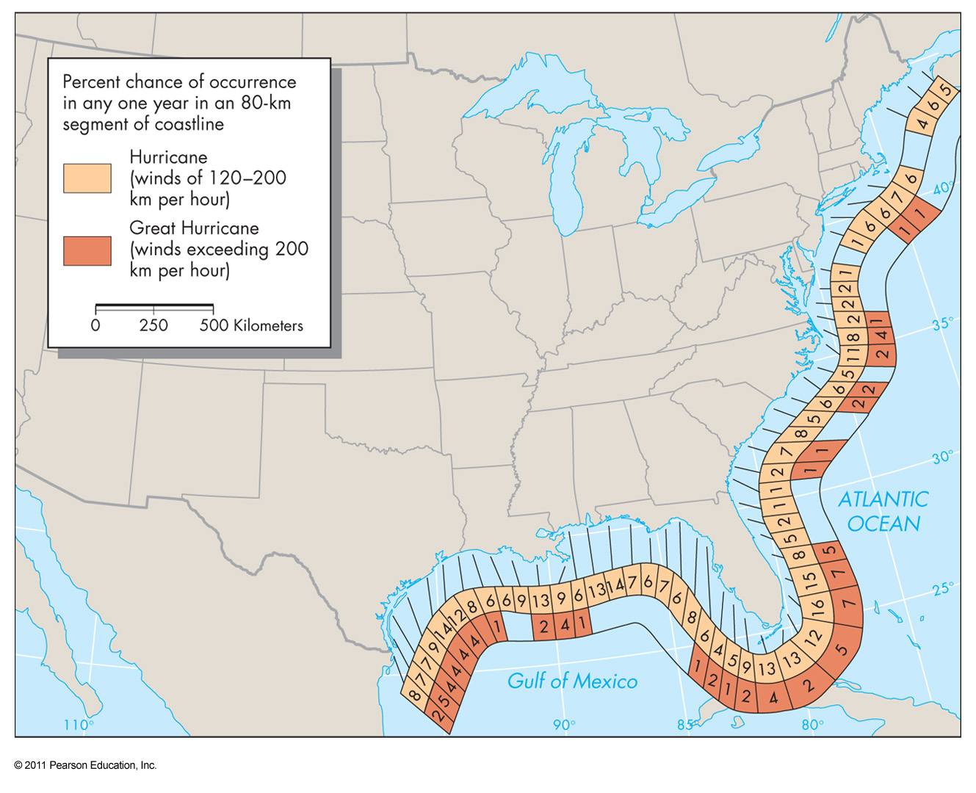
Napovedovanje verjetnosti orkana

Slide 19
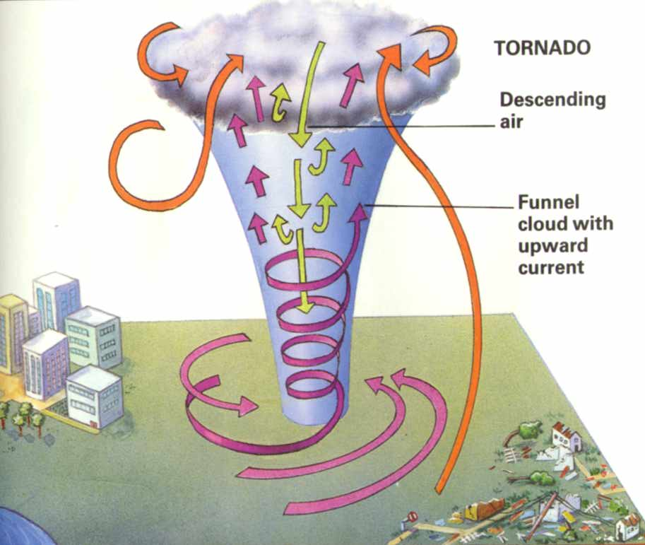
TORNADO
Hitro se vrteč steber zraka v stiku s tlemi.
Tornada – špansko vrteča se nevihta.
Nastanejo iz močnih neviht na celini.
V osrednjih ZDA 770 tornadov letno.

Slide 20
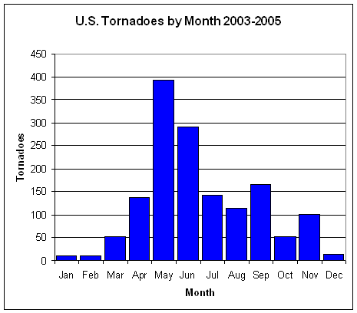
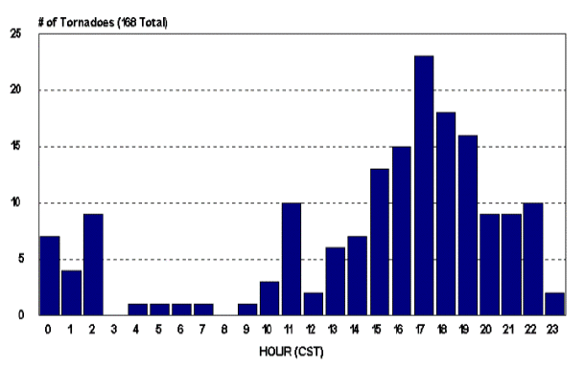
Čas pojavljanja tornadov
Pojavijo se lahko preko celega leta, a na severni polobli najpogosteje od aprila do junija.
Običajno popoldne in
zvečer.

Slide 21
Tornado
Ožji od 1,6 km in kratkotrajni – od nekaj sekund do preko ene ure – največkrat okrog 10 minut.
Hitrost premikanja 45 km/h.
Običajna razdalja potovanja preden izgine je 8 km.
Tlak v notranjosti zračnega stebra je 10% nižji kot v okolici.
Največje izmerjene hitrosti vetra so 140 km/h.

Slide 22
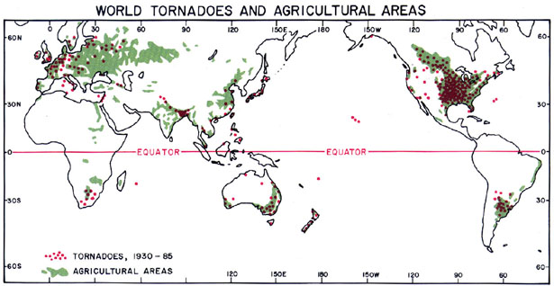
Tornado
Svetovna porazdelitev tornadov:

Slide 23
Nastanek tornada
Ob srečanju toplega, vlažnega zraka iz toplega morja, ki priteka pri tleh in hladnega, suhega zraka, ki v priteka višinah, nastanejo nevihtne celice.
Super celica nastane iz nevihtne celice s kumulunimbusom takrat, ko hladen vzdolnjik, ki nastane zaradi padavin v nevihti, povzroči, da se suh, hladen zrak iz višin premeša z vlažnim, toplim zrakom pri tleh.
Smer in hitrosti vetra se spreminjata z višino - vetrovno striženje v navpični smeri.
Pod vplivom močnih strižnih v
etrov v višinah, pride do vrtenja nevihtne supercelice. To je vzrok za krajevno znižanje tlaka v središču zgornje plasti supercelice.

Slide 24
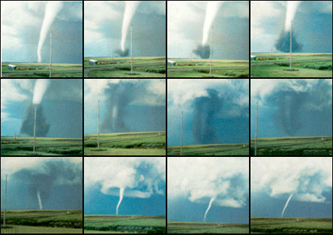
Nastanek tornada
Začetna stopnja, zrelost in končna stopnja.

Slide 25
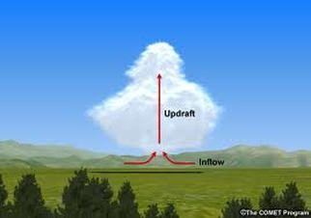
Začetna stopnja
Vzgonski tok v atmosferi doseže točko kondenzacije in začne nastajati nevihtni oblak.
Oblak se lahko širi horizontalno in vertikalno.
Hitro doseže
višino 8 – 10 km.
Več takih oblakov
se lahko združi v
enega, ki prekriva
področje 8 – 16 km.

Slide 26
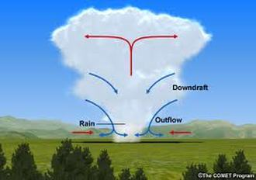
Stopnja zrelosti
Ko se dotakne tal, se začne osrednji lijak širiti.
Tornado je v tej fazi največji in najmočnejši ter na svoji poti rušilen.
Traja lahko nekaj
10 minut.

Slide 27
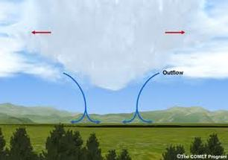
Zaključna stopnja
Stopnja razpršitve, ki je konec nevihte.
Iz oblaka padejo padavine in ga s tem razkrojijo.
Vlažnost zraka pade in padavine ponehajo.

Slide 28
Moč tornada

Slide 29
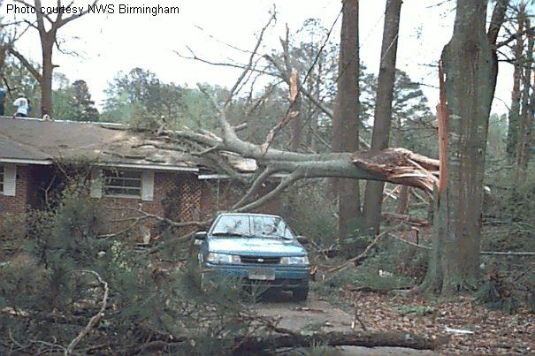
F0

Slide 30
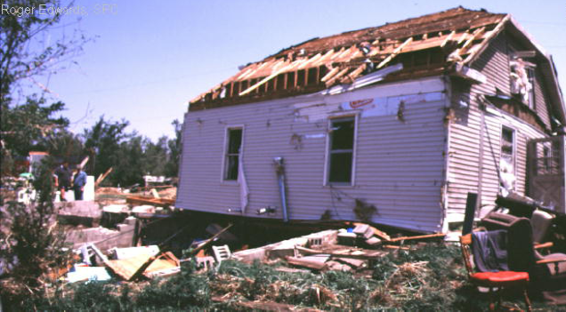
F1

Slide 31
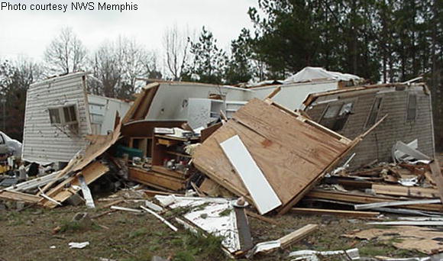
F2

Slide 32
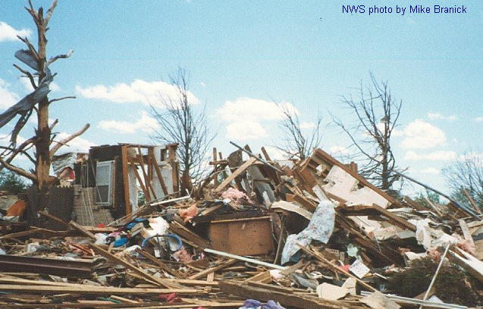
F3

Slide 33
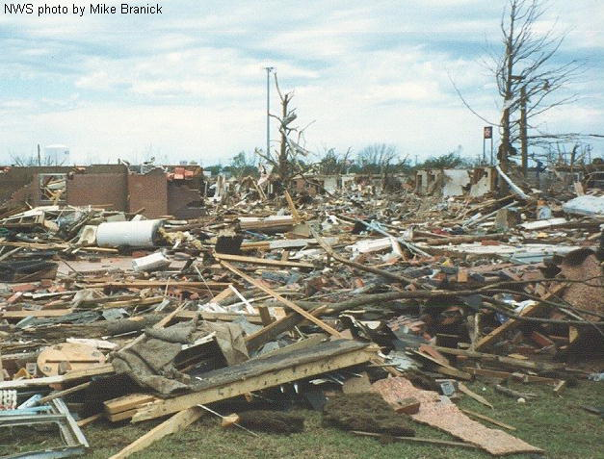
F4

Slide 34
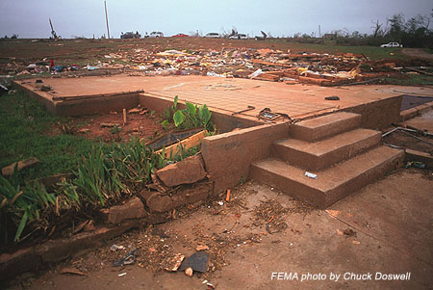
F5

Slide 35
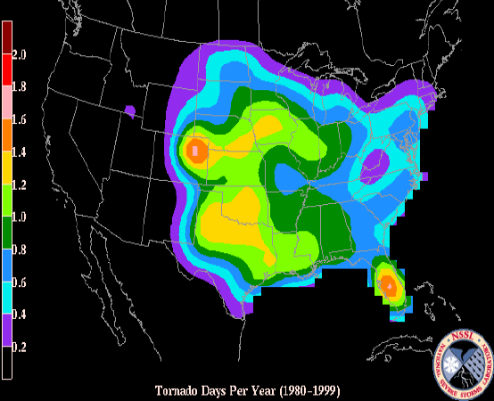
Število dni na leto s tornadi

Slide 36
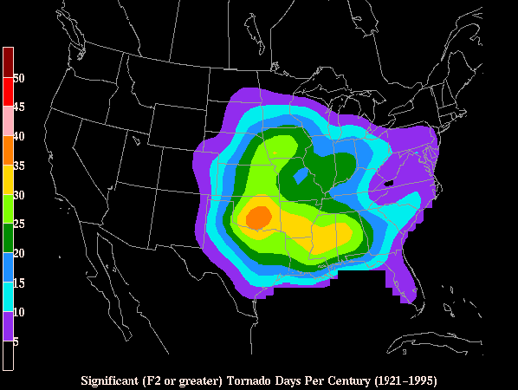
Število dni s tornadi z močjo >F2 na stoletje

Slide 37
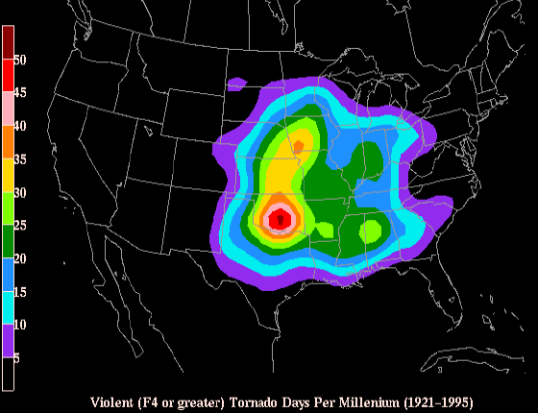
Število dni s tornadi z močjo >F4 na tisočletje

Slide 38
32. naloga
Kje v svetu so tornadi običajni, kje jih ni?
Ali so v Evropi/Sloveniji zabeleženi pojavi tornadov?

Slide 39
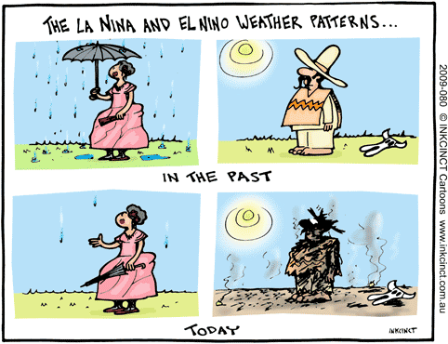
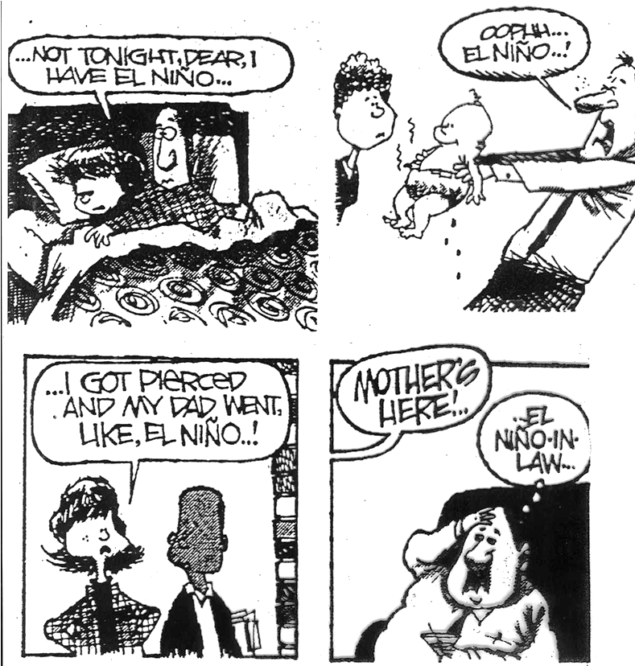
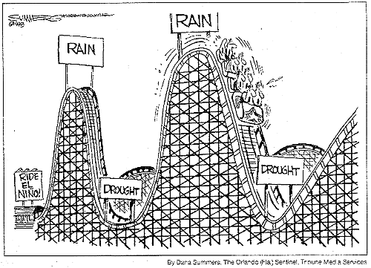
EL NIÑO

Slide 40
El Niño/La Niña
El Niño – v španščini majhen deček oz. dete. Pojav je dobil ime, ker se pojavi okoli božiča.
La Niña – deklica - pojav obraten El Niñu.
Gre za ciklično segrevanje oz. ohlajanje osrednjega in vzhodnega ekvatorialnega dela Tihega oceana (Central Eastern Equatorial Pacific - CEEP).
El Niño in La Niña sta opredeljena kot dolgotrajnejši odklon temperature na gladini morja, in sicer za več kot 0,5 °C.
V preteklosti se je pojavljal na vsake 2 do 7 let, trajal pa je od enega do dve leti.

Slide 41
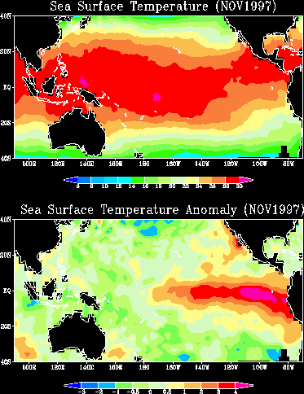
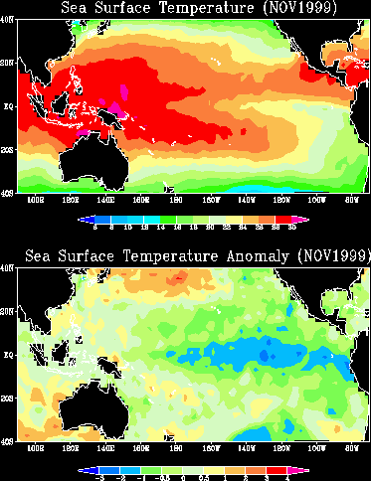
Opazovane
temperature
morja
Analizirane
temperature
morja
El Niño La Niña

Slide 42
ENSO
ENSO – El Niño Southern Oscilation – nihanje v vremenskem vzorcu, ki ga je mogoče opazovati na zahodni obali Južne Amerike.
EN je oceanski del pojava in SO je atmosferski del.
ENSO je naravni način delovanja sistema ocean – atmosfera.
Za pojav so značilne spremembe v temperaturi površinske vode vzhodnega Tihega oceana (segrevanje - El Niño, ohlajanje – La Niña) in zračnega tlaka v tropskem zahednem Tihem oceanu (visok - El Niño, nizek – La Niña).

Slide 43
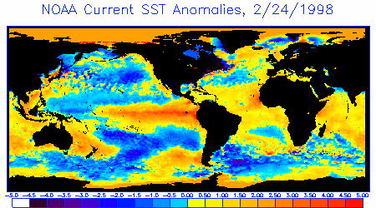
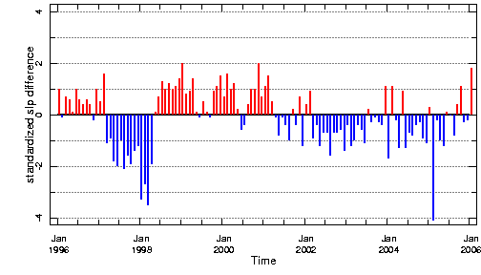
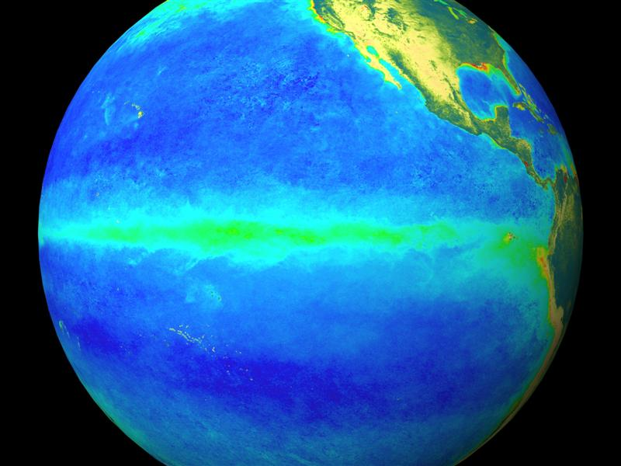

Slide 44
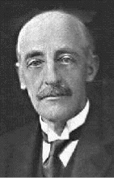
ENSO
Posledice ENSO so ekstremni vremenski pojavi (poplave in suše) v veliko delih sveta.
Najbolj prizadene dežele v razvoju, na obrobju Tihega oceana, odvisne od kmetijstva in ribolova.
Pojav je prvi 1923 prvič opisal
Gilbert Thomas Walker, ko je opazil
povezavo med podatki o zračnem
tlaku iz Tahitija in Darwina (Avstralija)
ter izostankom monsunskega deževja
v Indiji (lakota).

Slide 46
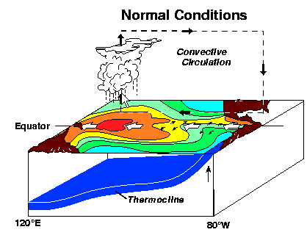
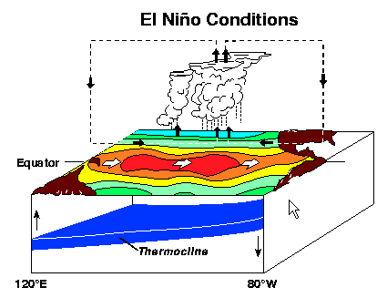
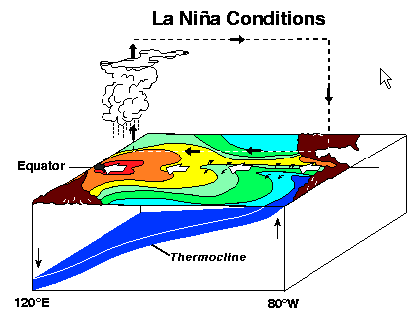

Slide 47
Nastanek ENSO
Ni dokončno pojasnjen.
Predhodni El Niño “zaseje seme” naslednjega.
Posledica je približno ciklično pojavljanje, podobno nihalu.
El Niño se pojavi v 31%, La Niña v 23%, vmes so normalna obdobja.
Ocean je “pripravljen” na dogodek.
Sproži ga lahko naključno “vreme”.

Slide 48
Prvi znaki El Niña so:
Dvig pritiska zraka nad Indijskim oceanom, Indonezijo in Avstralijo.
Padec zračnega tlaka nad Tahitijem in ostalim osrednjim in vzhodnim Pacifikom.
Šibki vetrovi v južnem Pacifiku, v območju zemljepisne širine okoli 0°.
Območja toplejšega zraka v bližini Peruja – posledica je dež v puščavah Peruja.
Širjenje toplih tokov iz zahodnega Pacifika na vzhodni Pacifik in Indijski ocean.
Tokovi ss eboj “odnesejo”dež - posledica je suša na zahodnem Pacifiku in običajno dež na vzhodnem Pacifiku.

Slide 56
Učinki ENSO
Posledice je čutiti v velikem delu sveta kot sušo oz. poplave.
V poplavljenih področjih poraste število epidemičnih bolezni, ki jih prenašajo komarji – malarija, denga, Rift Valleyska mrzlica, avstralski encefalitis.
Obratni glede na pojav El Niño/La Niña in geografski položaj
Avstralija, Afrika, Brazilija in Indonezija - suša,
Peru in na jugu ZDA - poplave, zemeljski plazovi, višji valovi in obalna erozija, manj tropskih ciklonov iz Atlantika.

Slide 57
Napovedovanje ENSO
Merimo lahko podpovršinske temperature morja ter sledimo njihovim spremembam.
Izdelamo lahko model razvoja sprememb temperature za približno eno leto naprej.
Statistične napovedi so dokaj uspešne.
Ne moremo napovedati različnih učinkov.

Slide 58
Meritve parametrov morja

Slide 59
ENSO in globalno segrevanje
ENSO se pojavlja že stoletja.
Zapisi v koralah in ledenikih Južne Amerike
Zgodovinski podatki o življenju Inkov

Slide 60
ENSO in globalno segrevanje
Leti z El Niñom 1998 in 2001 sta bili najtoplejši → El Niño vpliva na globalno segrevanje.
V zadnjih 20 letih so bili pojavi El Niña močnejši in pogostejši → globalno segrevanje vpliva na pojav El Niña.

Slide 61
33. naloga
Kdaj se je pojavil zadnji El Niño oz. La Niña?
Kakšen učinek je imel?
Bi nastalo škodo lahko uvrstili med geohazard?

